Slide 1
百度
百度智能小程序 - 生态共建，流量共享，商业共赢
百度APP主任架构师 - 吴萍

Slide 2
Notes:
2月第一个双端版本，showcase上线；7月份开发者大会小程序B端正式上线，进入公测；10月份开始全面开放

Slide 3
Notes:
携程：访问深度对比H5提升150%；小红书：人均时长对比H5提升50%
基于搜索,feed, 百度APP自有40+的流量入口，用户沉淀，二次运营让开发者拥有更大的发挥空间；聚合推荐，文章页挂载

Slide 5
智能小程序开源愿景&目标
愿景：定义移动时代最好的体验，构建最大的开放小程序生态，形成行业标准
无缝体验（用户）
基于共有的智能小程序标准，可以完善异业合作并构建更完整的业务闭环，让用户无需跳出即可享受一站式服务
一次开发，多端运行（开发者）
合作伙伴共建一套智能小程序标准，开发者基于同一套技术方案开发的智能小程序可以在各家宿主APP内顺畅运行，进行分发和服务
生态共建，流量共享，商业共赢（宿主）
宿主基于自身生态能力推广和发展小程序，并基于自身流量特性和分发能力，提供入口和流量给生态中小程序， 如百度提供搜索、推荐，重访等入口的流量支持
宿主可基于自身生态优势进行场景、垂类深耕，最终通过广告联盟、商家/用户付费等模式实现商业收益

Slide 6
智能小程序业务模式 - 利用开源模式，撬动宿主流量，推动生态发展
宿主
流量
技术支撑
流量赋能
分成
消费广告
用户
…
开发者
购买
时长
商品
服务
内容

Slide 7
发展现状：首批联盟宿主MAU超30亿

Slide 8
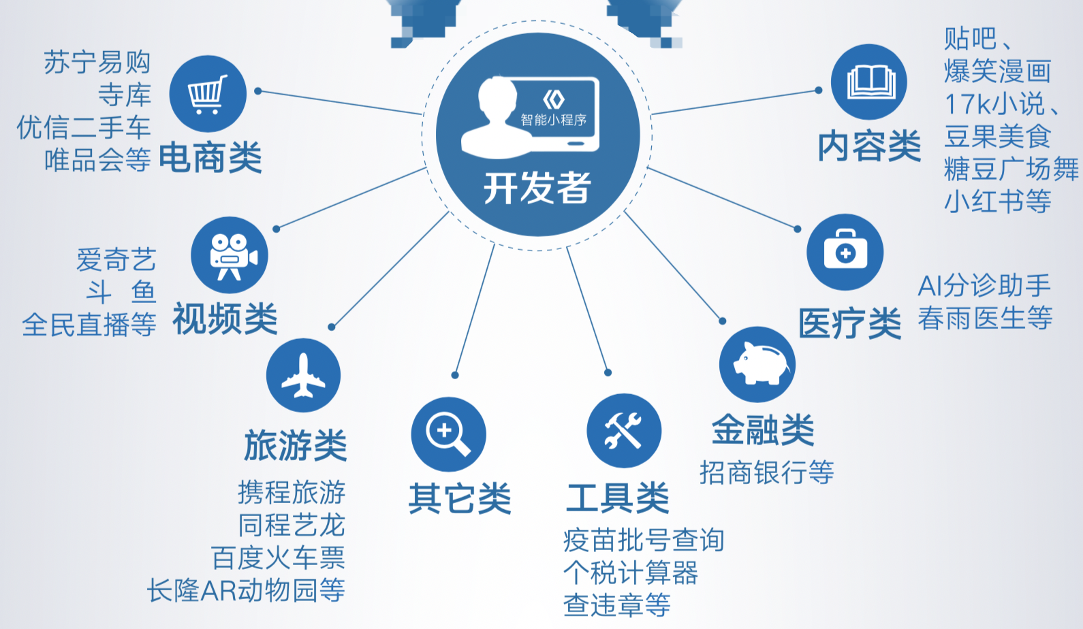
扩充用户服务种类，提升App的用户使用时长及活跃
可在自身App中分发所有百度智能小程序

Slide 9
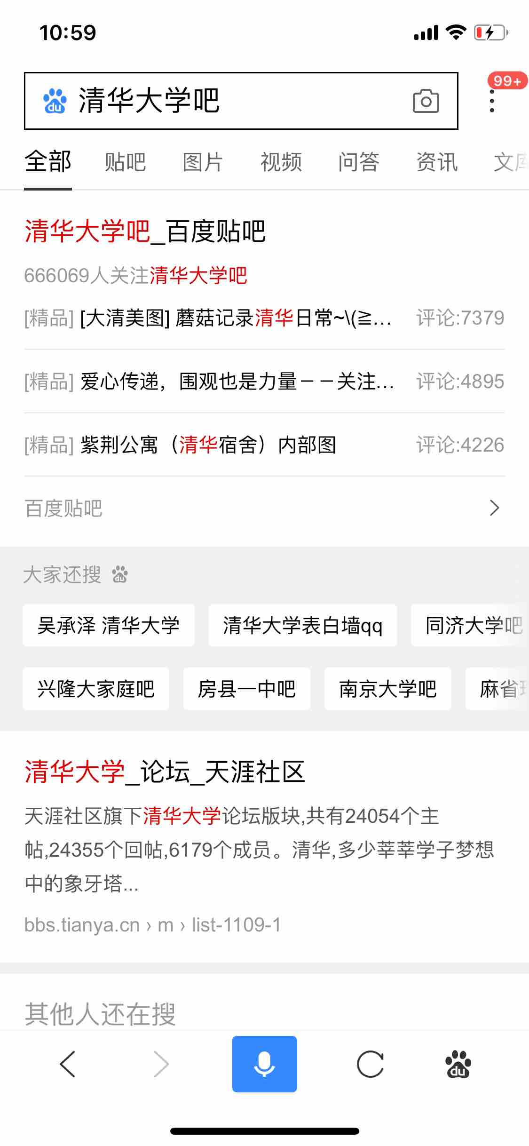
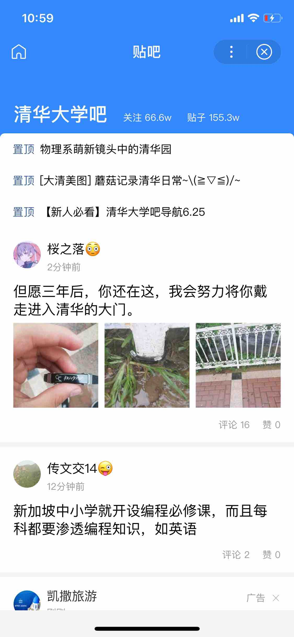
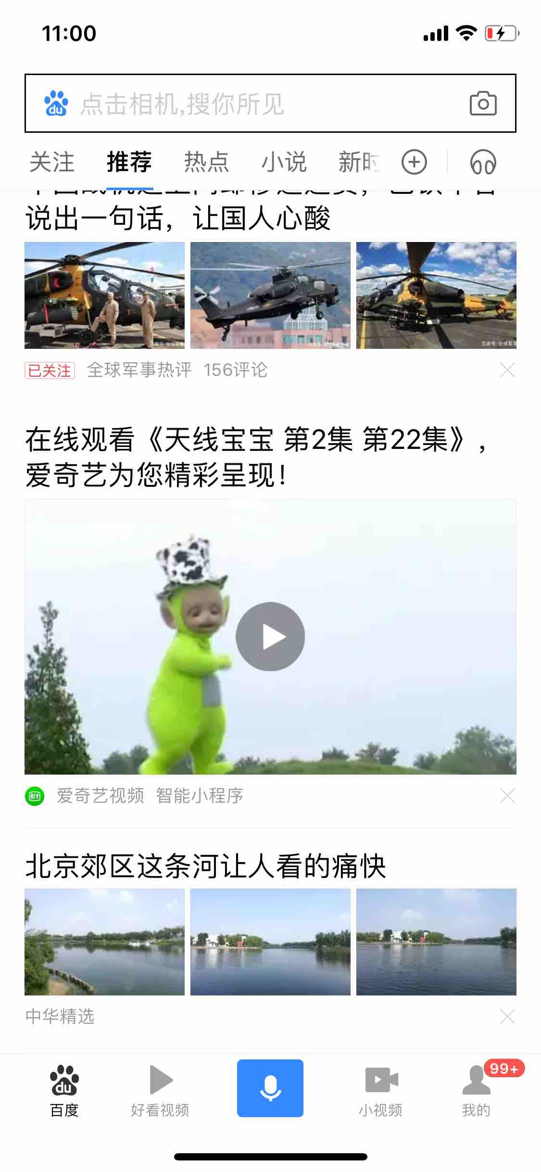
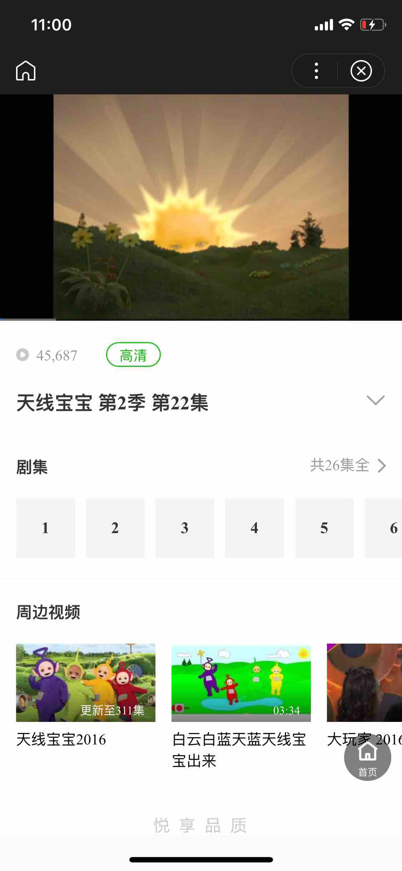
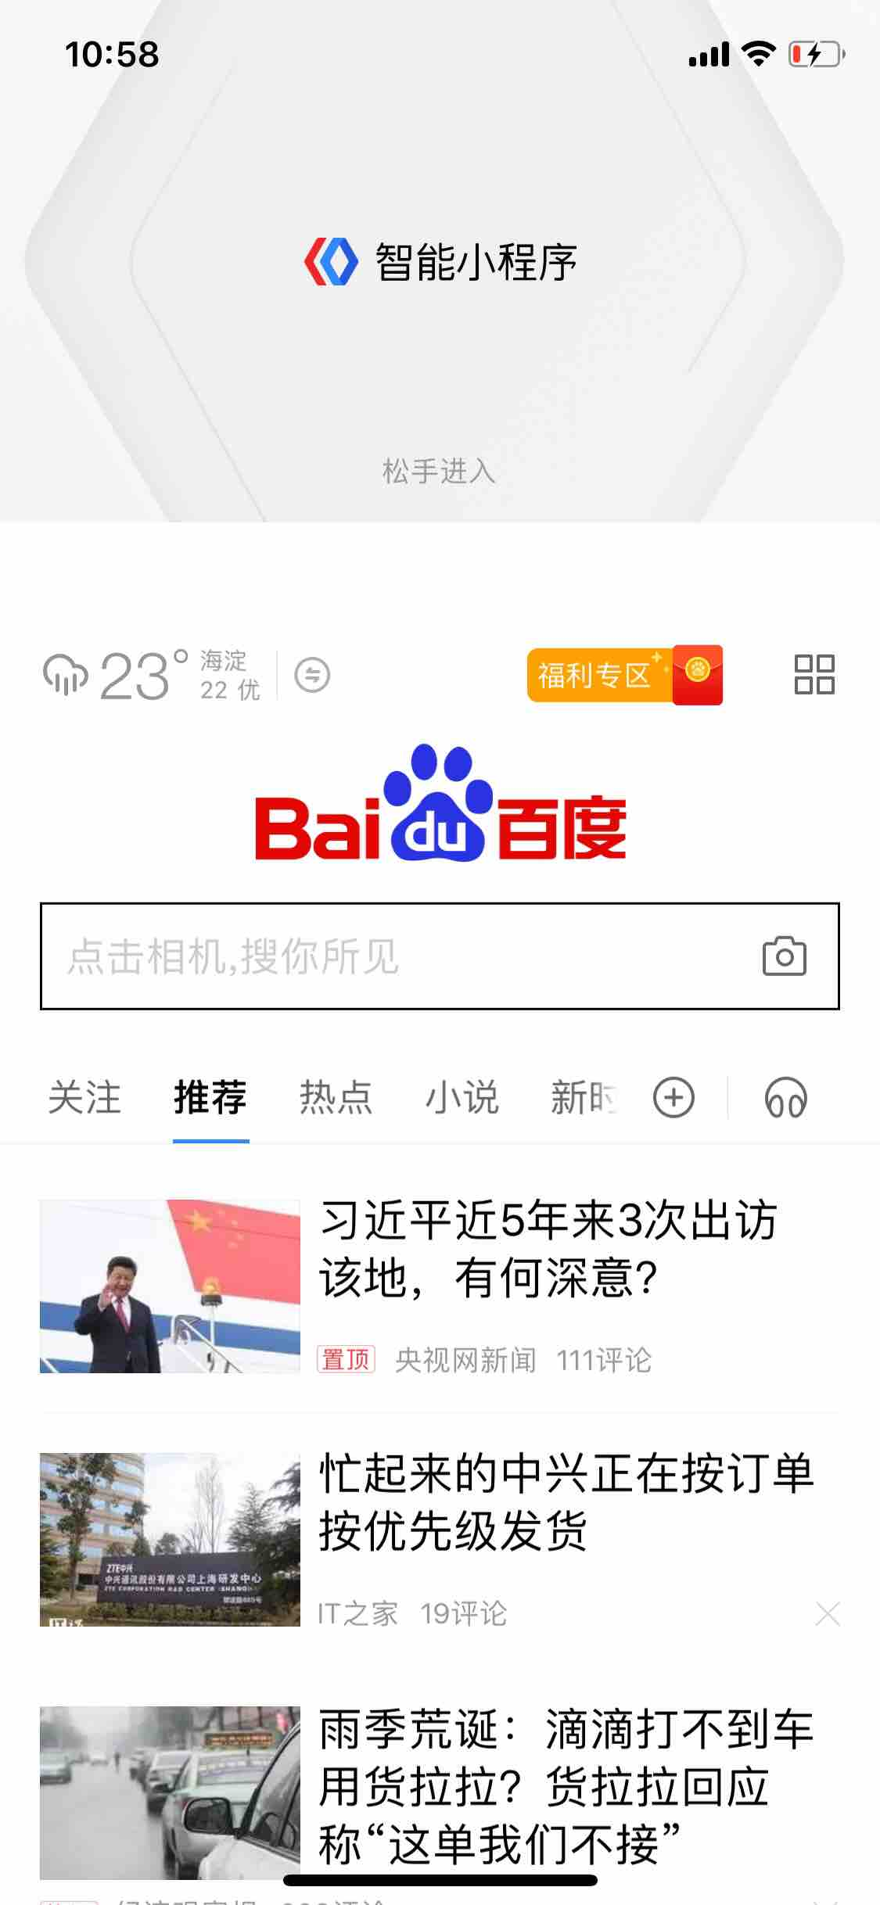
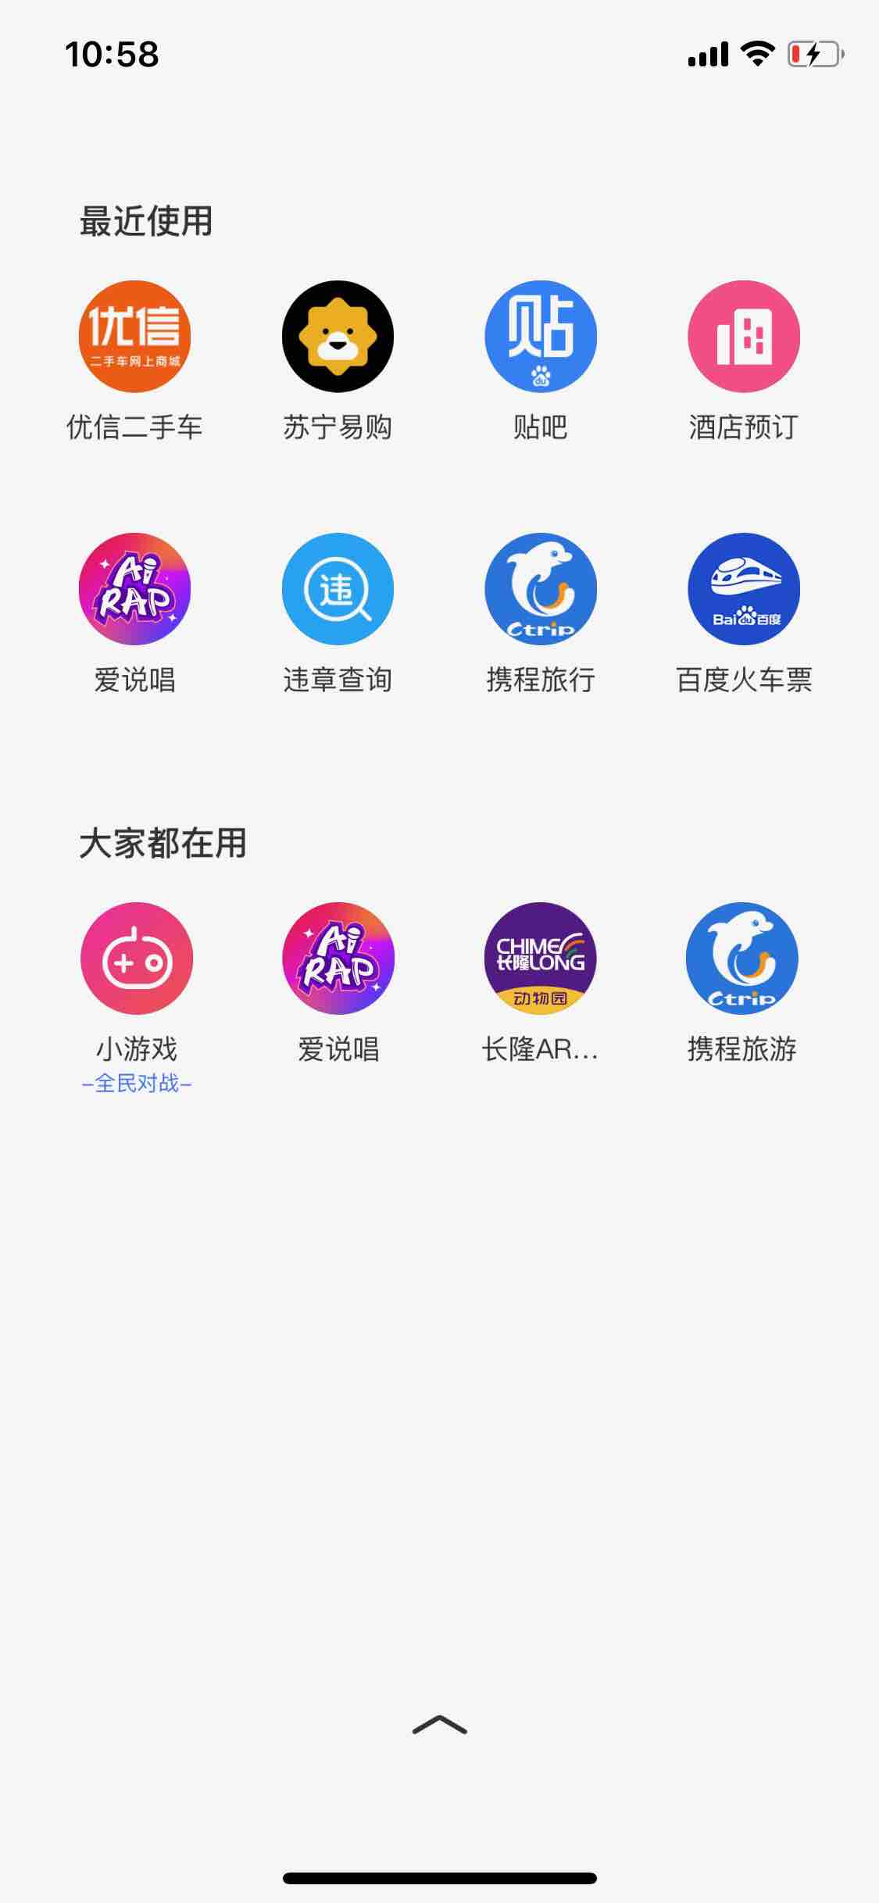
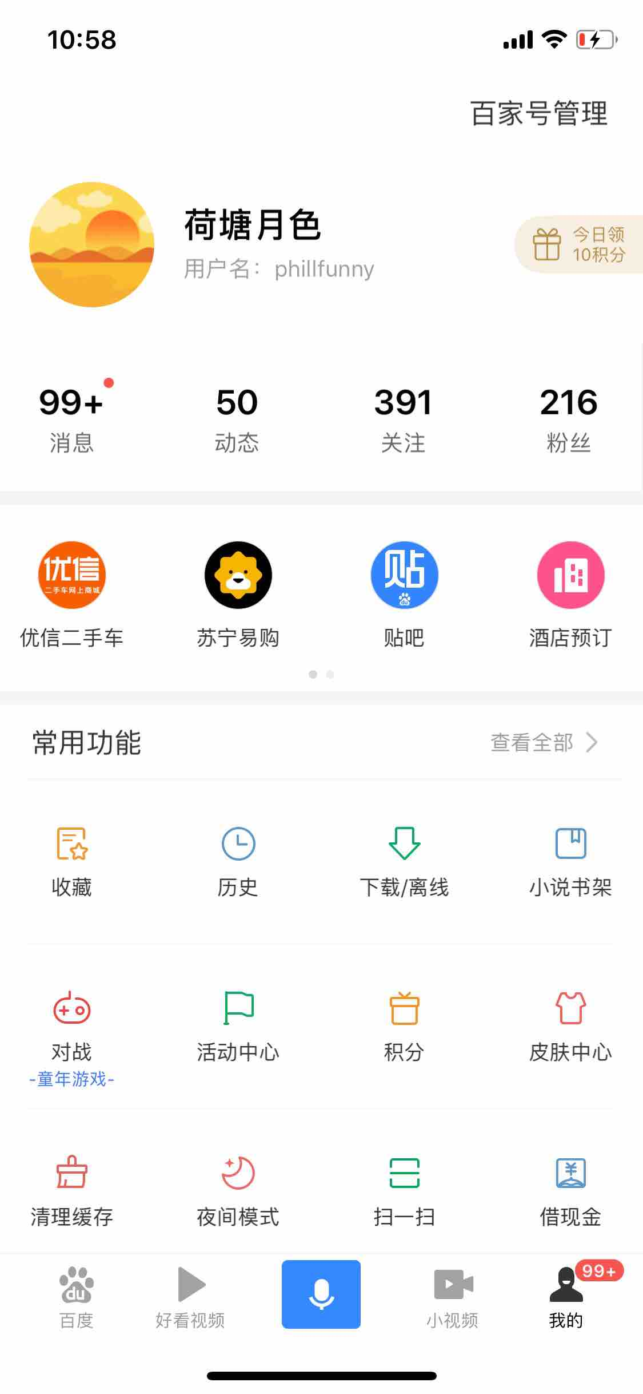
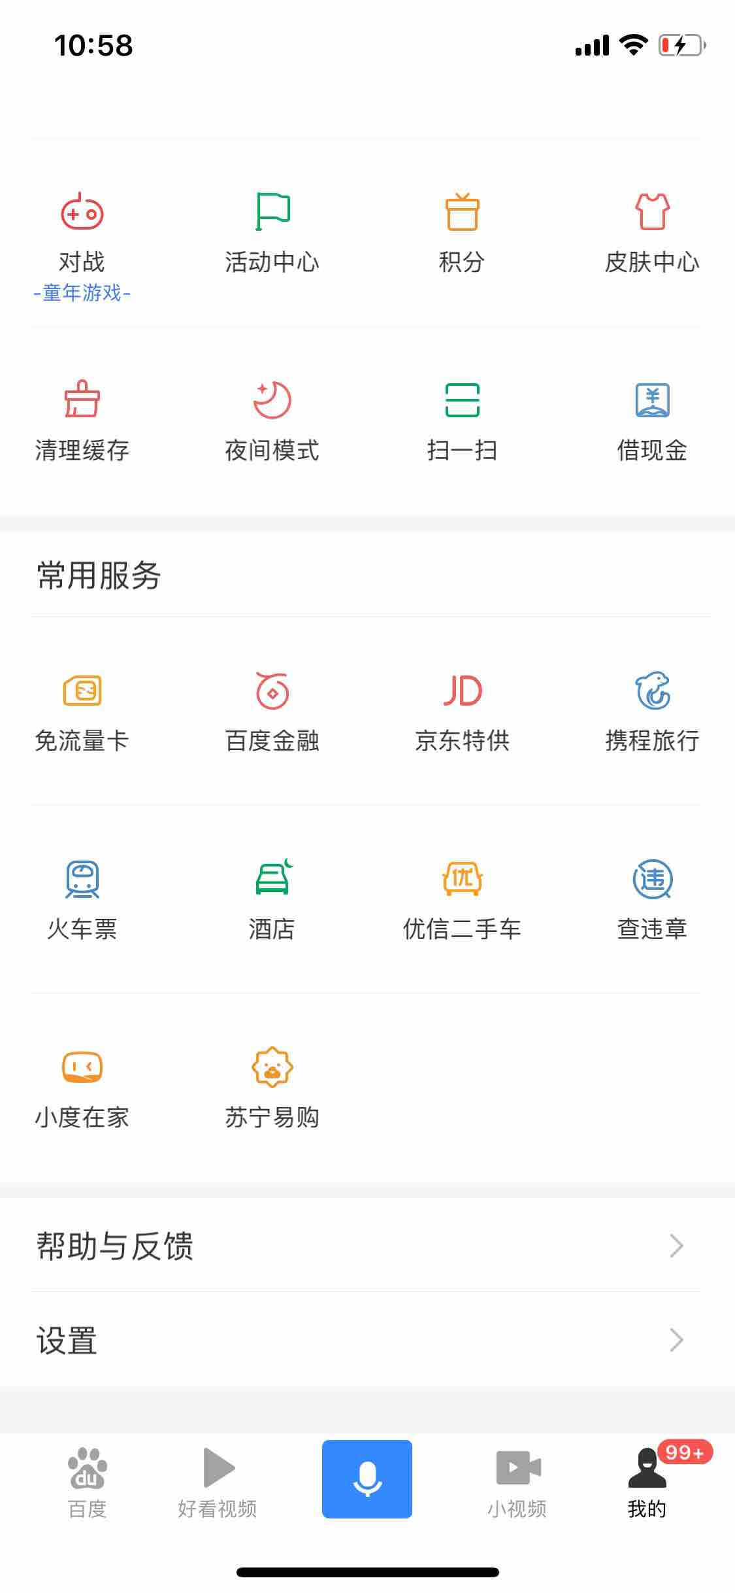
流量共享：以百度App 开放四大流量入口 为例
合作伙伴基于自身生态能力推广和发展小程序，并基于自身流量特性和分发能力，提供入口和流量给生态中小程序，如百度提供搜索、推荐，重访等入口的流量支持
搜索流量入口
阿拉丁
自然结果
Feed推荐入口
内容流推荐
落地页挂接
首页下拉二楼
历史重访
重点推荐
个人收藏
个人中心
历史重访
重点推荐

Slide 10
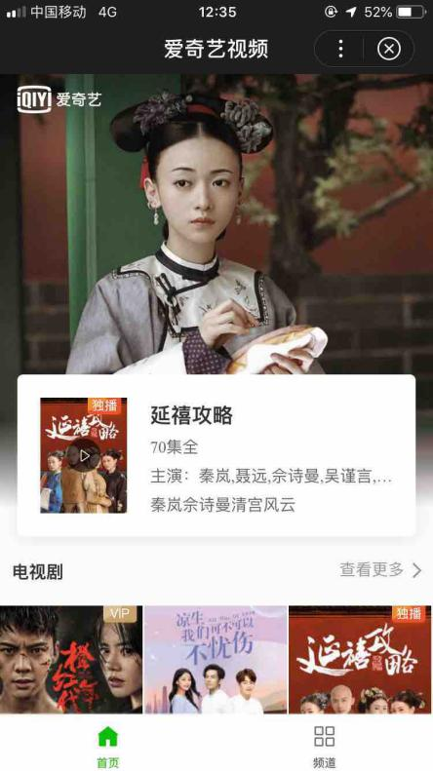
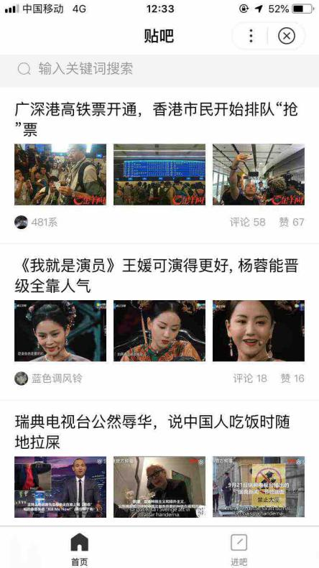
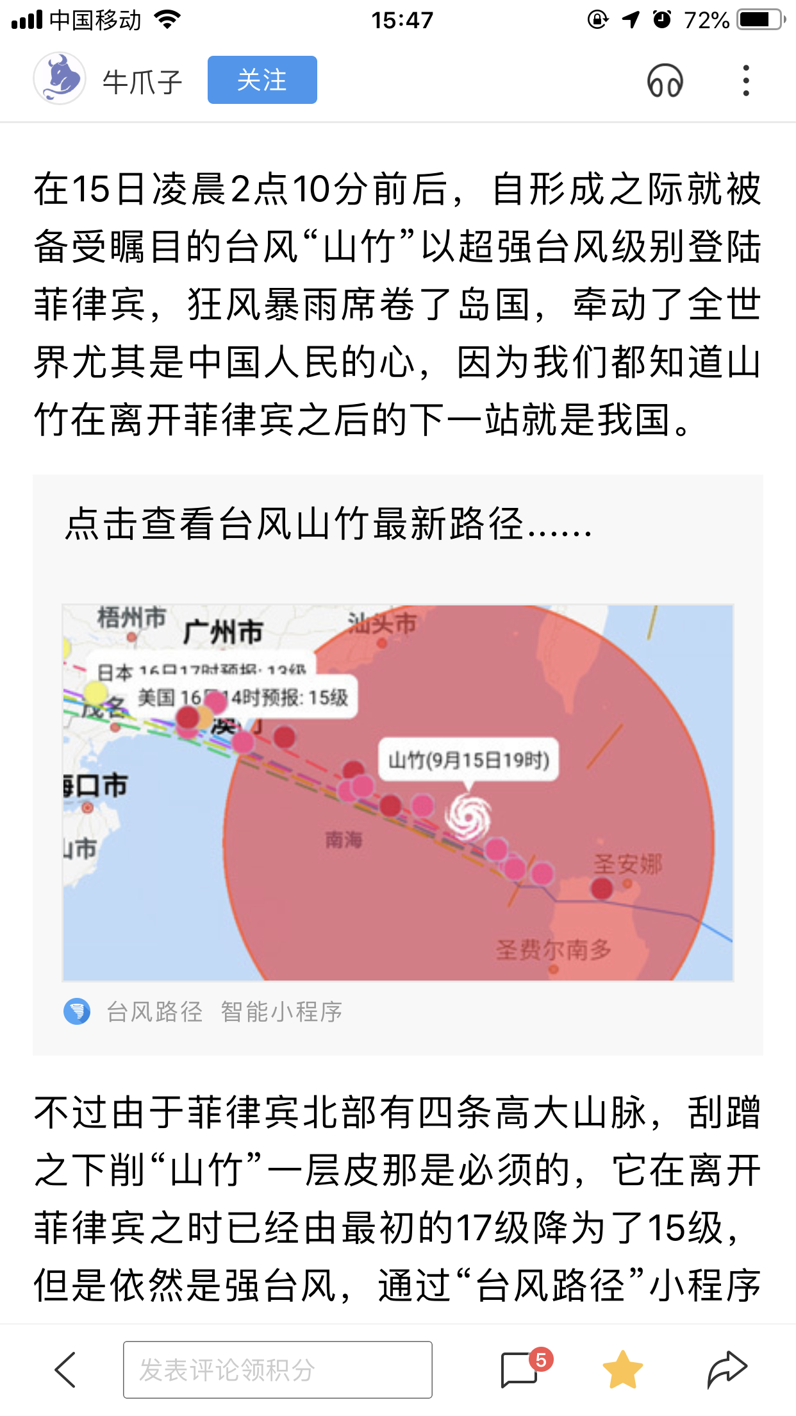
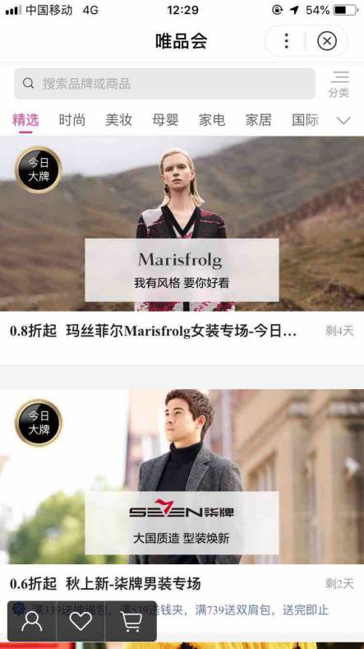
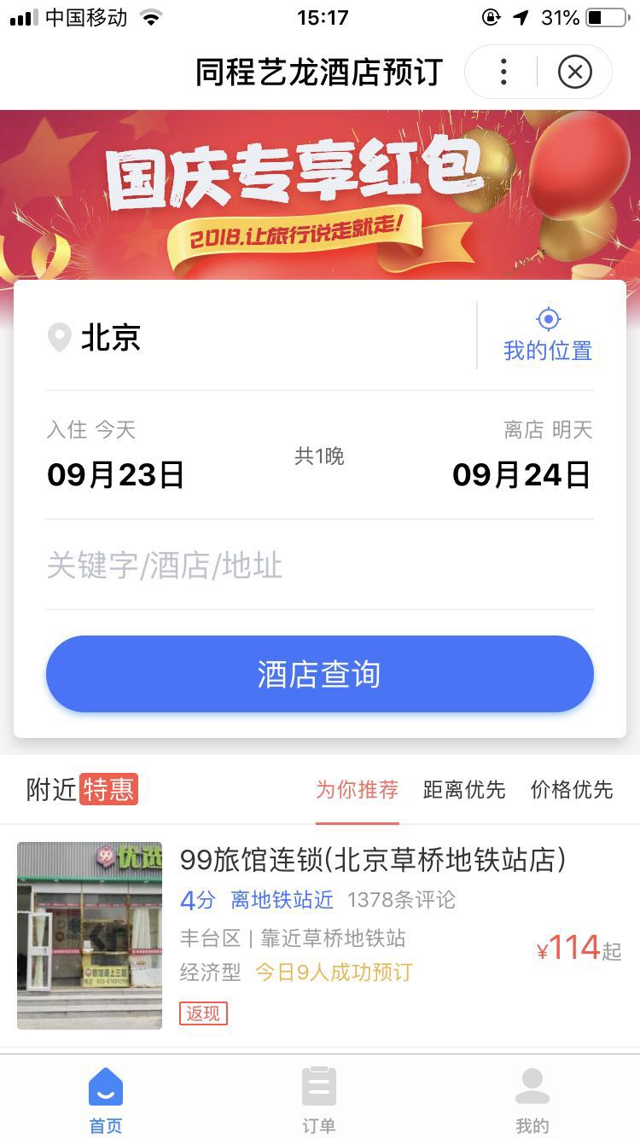
智能小程序业务进展
百度智能小程序月活
破亿
爱奇艺
贴吧
台风路径查询
唯品会
同程艺龙
小程序日活
1400万
次日留存率
提升17.2%
热点文章点击率10.33%
新客成本较H5降低30%
ROI较H5
提升 21%

Slide 11
智能小程序开源 - 接入流程，生态统一，分发差异化
双向选择
开发者，根据自身业务特点，可以选择分发到不同的流量平台
流量平台，也可以根据自身流量特性，决定是否分发该小程序
接入平台
接入
资质审核
开发者ID
开发者
资源池
小程序开发者
合作伙伴(宿主)
提审
发布
小程序
资源池
业务筛选
小程序审核
差异化
流量分发
接入
资质审核
开发者ID
宿主
资源池
宿主APP
合作伙伴(宿主)
统一接入
简化开发者接入及审核过程
统一开发工具及文档，保证小程序的兼容性
集成Runtime
宿主平台
兼容性测试
赋予分发权限

Slide 12
智能小程序开源架构概览
智能小程序
前端框架
SWAN Framework（JS，CSS，Swan）
SWAN Runtime（Android/iOS）
API（200+）
组件（30+）
开源代码
页面路由
生命周期管理
进程管理
App管理
权限管理
智能小程序
Runtime
（1-2MB）
SWAN Porting Layer
基础依赖库
依赖的核心
业务能力
（40MB+）
多媒体能力
（音视频，直播）
浏览内核
（T7内核）
地图
定位能力
AI
（Paddle，AR…）
账号
（百度Passport）
支付能力
（百度钱包，微信，支付宝）
互动能力
（IM/分享/关注）
Notes:
小程序Runtime，1-2M；必须全部集成，才能保证业务的兼容性；
基础依赖库，Android 40M+；其中，多媒体 5M，内核 10M，地图 7M，AI 5M等；
iOS 70M+；
静态库方式提供，或者合作伙伴自行实现替换

Slide 13
智能小程序开源接入方案
小程序兼容性测试
基础能力
扩展能力
多媒体能力
（音视频，直播）
定位能力
网络库
AFN/OKHTTP
浏览内核
（T7内核）
下载能力
图片库
图片缓存
解压缩
Zip
地图/导航
账号
支付能力
微信/支付宝
业务统计
AI
（Paddle，AR…）
分享
基础能力，保证业务完整运行的最小集，必须要实现对接
扩展能力，作为能力加强或性能加强，可根据业务需要选择接入
兼容性测试，保证流量平台接口及行为一致性，保证小程序业务的互通

Slide 14
智能小程序开源 – 开源技术共建方案，可开发个性化能力
标准扩展
非标准扩展
开源代码
宿主实现
SWAN Framework（JS，CSS，Swan）
extension.js
（百度CDN上）
开发
前端程序模板
SWAN Runtime（Android/iOS）
标准推荐
bridge
指导规范
脚手架工具
+描述文件
SWAN Porting Layer
工作组讨论
基础依赖库
百度提供的
通用功能模块...
宿主个性化能力…
开发
端功能模板
标准提案
Notes:
小程序Runtime，1-2M；必须全部集成，才能保证业务的兼容性；
基础依赖库，Android 40M+；其中，多媒体 5M，内核 10M，地图 7M，AI 5M等；
iOS 70M+；
静态库方式提供，或者合作伙伴自行实现替换

Slide 15
智能小程序开源进展
首款小程序
上线
AI开发者大会
正式发布
前端框架
开源
贴吧接入
小程序
开源联盟
正式成立
外部宿主集成
小程序框架
开源
2018.2
2018.7
2018.9
2018.10
2018.11
2018.12
当前进展
Q4规划
Runtime及开发者工具
前端框架及组件开源，贴吧集成小程序框架上线
网盘和地图完成初步技术对接
开发者工具开源，小程序github开源
首批开源宿主的集成上线
小程序业务平台
正在进行物料收集，发布开发者信息、小程序信息、物料信息接口标准。
迭代开发者平台，支持开源流程
市场
及运营
百度世界大会宣布联盟成立并公布首批宿主名单
召开首批联盟宿主战略合作发布会
引入行业TOP宿主
制定联盟运营机制，召开联盟联盟成员会议及开发者沙龙宣讲
测试
完成SAT可行性评估
制定CTS测试流程和case规范
兼容性测试服务提供给宿主进行兼容性测试
可用性Case编写完成，功能测试覆盖度100%，Case数量6000
开源
共建
标准委员会组织章程
非标准能力扩展设计及开发态支持
开源共建标准能力扩展工作流程完成初稿

Slide 16
智能小程序开源各模块目标&进展 – 市场&运营
目标：繁荣开源生态，打造分发、运营、商业一体化的商业模式
方向 |  | 进展 | 10月 | 11月 | 12月 | 19-Q1
市场 |  | 宿主采访+证言进行中 世界大会宣布开源联盟成立 签约仪式流程设计中 | 完成世界大会宣传开源联盟 完成签约仪式流程设计 | 4家完成MOU签署 | 16家完成MOU签署 | 20家完成MOU签署
运营 | 联盟运营 | 审核标准和机制制定中 联盟章程、权利义务制定中 联盟接入流程白皮书制定中 联盟会议方式、流程设计中 Showcase包装素材整理中 | 完成审核标准及机制制定 完成联盟章程、权利义务制定 完成联盟接入流程白皮书制定 完成联盟会议方式、流程设计 完成联盟成员间小程序分发规则制定 拟定合作方案 | 拟定合作备忘录（MOU） 联盟成员分级策略及对应权益 包装showcase，联盟成员收益 | 修订联盟章程、权利义务 开发者沙龙2场（参与） | 联盟宿主换量实验 Showcase案例包装2个 完善联盟章程 联盟成员月度沟通会 开发者沙龙2场（参与）
 | 联盟宿主合作拓展 | 已接入：贴吧 目前对接中： 内部：地图、网盘、车联网 外部：爱奇艺、B站、快手、百度视频 | 协同Top100APP合作意向 完成一家内部（贴吧）接入 | 完成3家外部宿主合作对接 启动1家外部宿主技术对接 | 确定30+宿主合作意愿 完成1家外部宿主技术对接 | 完成2家外部宿主对接
Thanks

